Slide 1
DustB

Slide 3
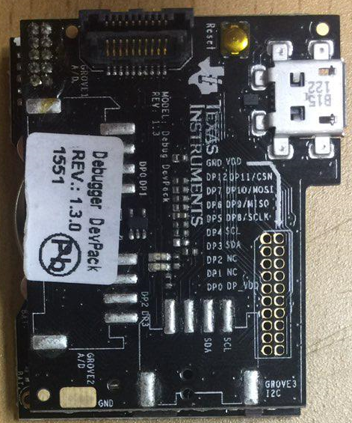
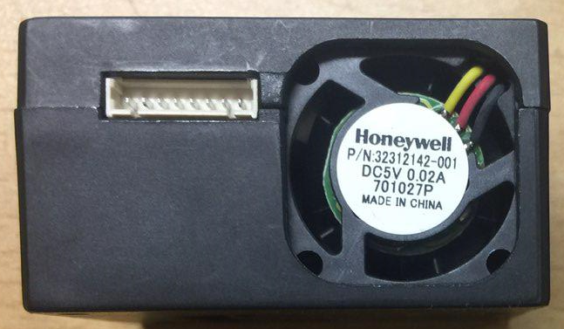
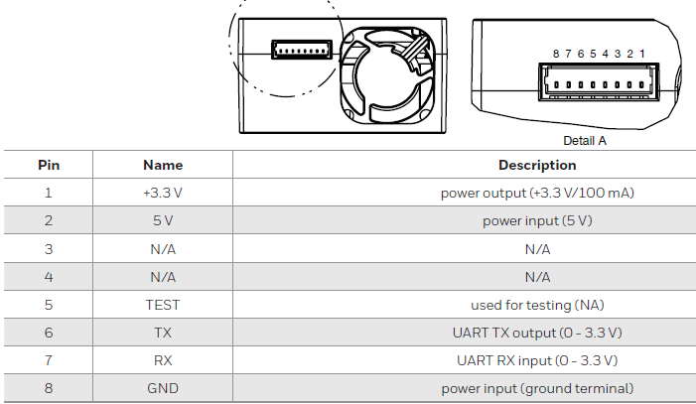
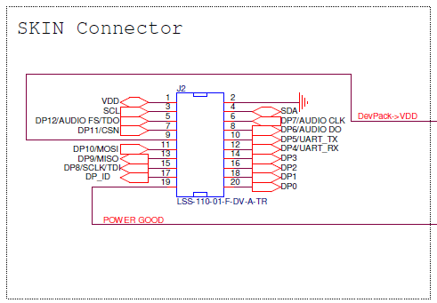
구성
5V 어뎁터

Slide 4
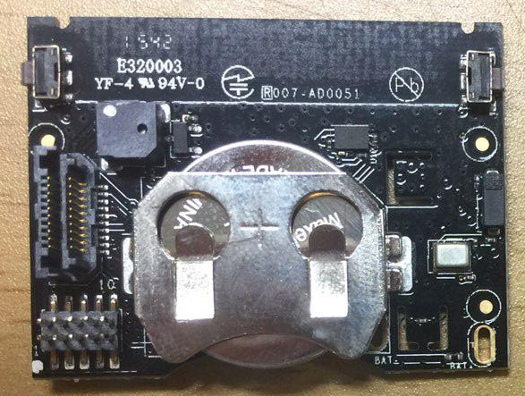
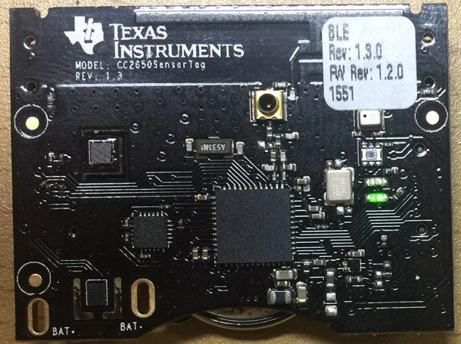
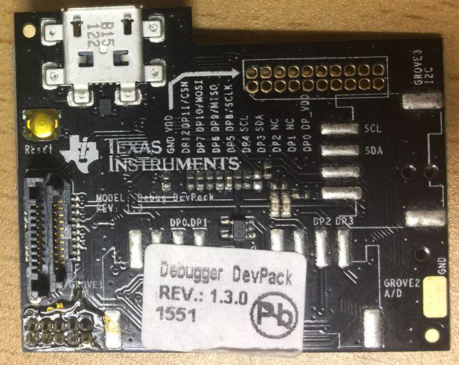
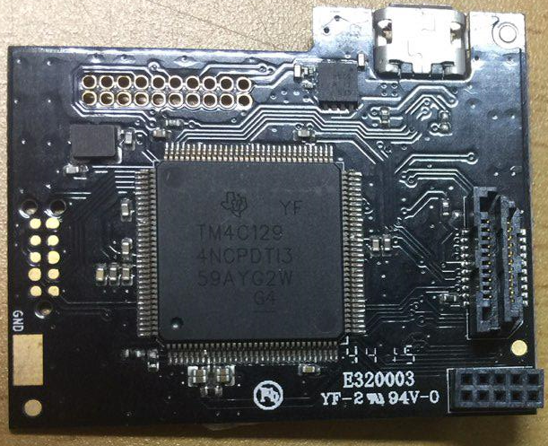
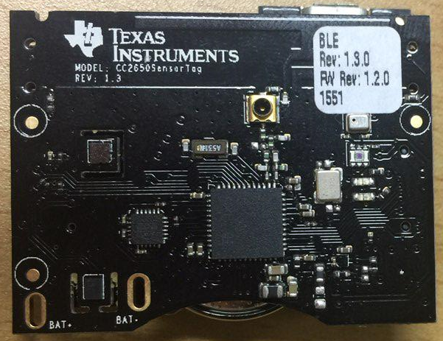
BLE 모듈

Slide 5
미세먼지 센서

Slide 6
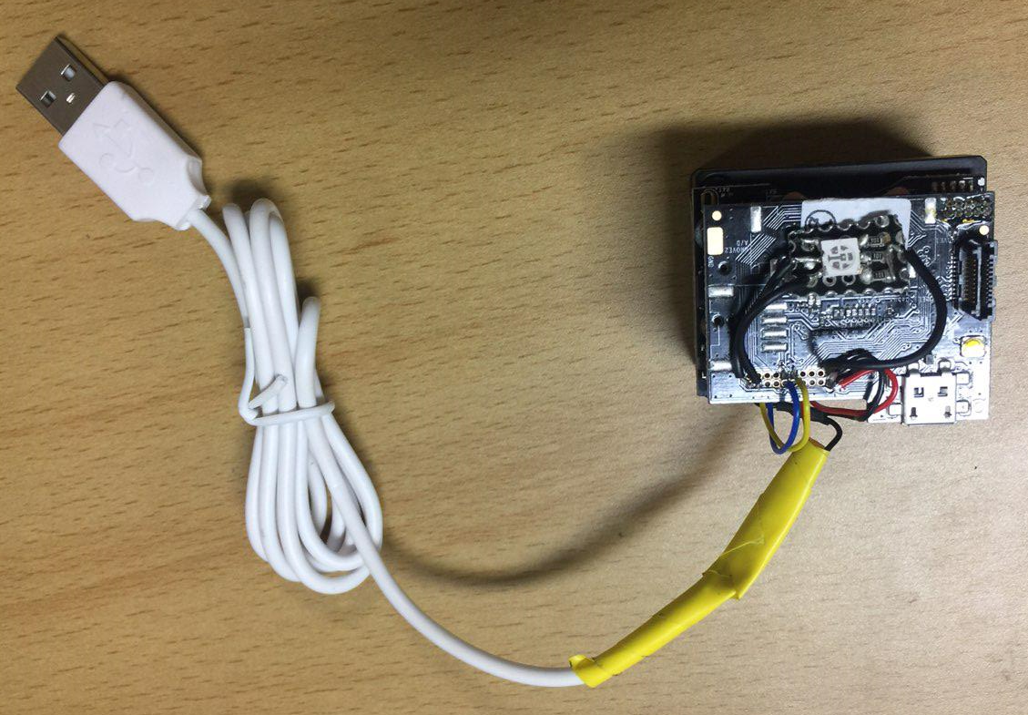
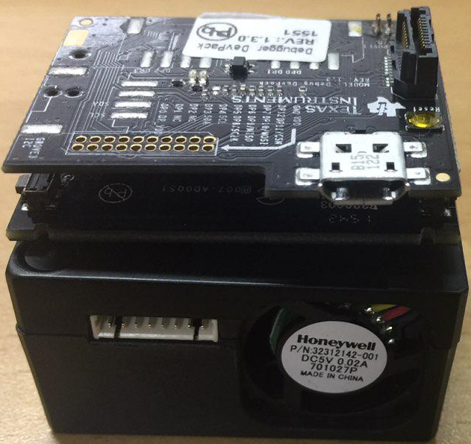
조립

Slide 7
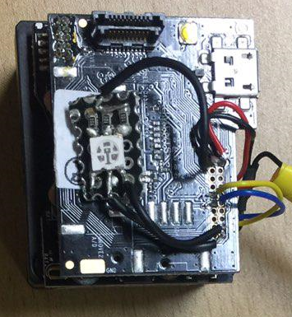
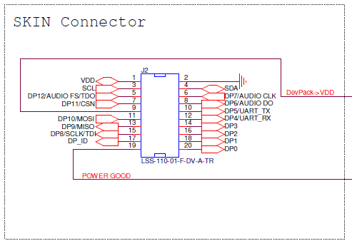
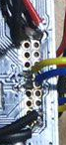
GND
VCC
UART_TX
UART_RX
LED(RED)
LED(GREEN)

Slide 8
LED working define
Power ON : R&G Toggle 10회(0.5초)
Monitoring : 미세먼지 수치 X이하 Green Toggle(2초), 초과 Red Toggle(1초)
BLE Connect(필요?) : Red XOR GREEN Toggle (0.5초)
베터리 잔량(필요?) : Red & Green Toggle (0.3초)

Slide 9
형태
USB 타입에서 -> 미세먼지 센서 -> BLE 모듈

Slide 10
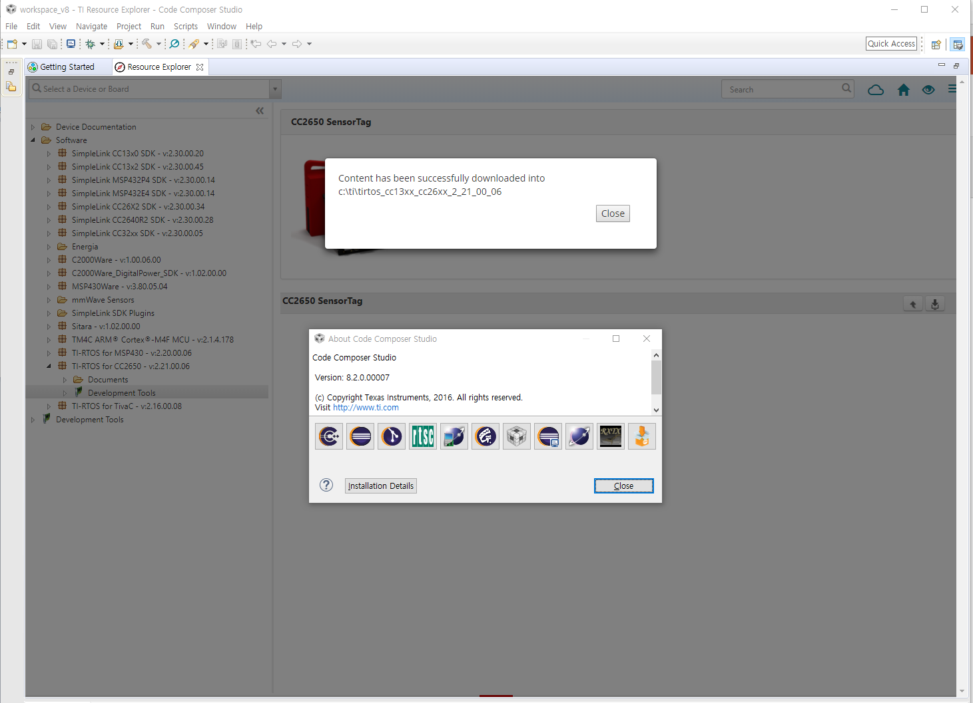
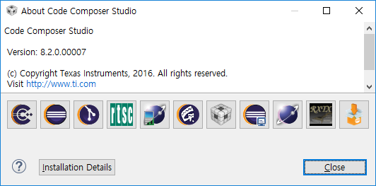
CCS 버전 및 설치 완료

Slide 11
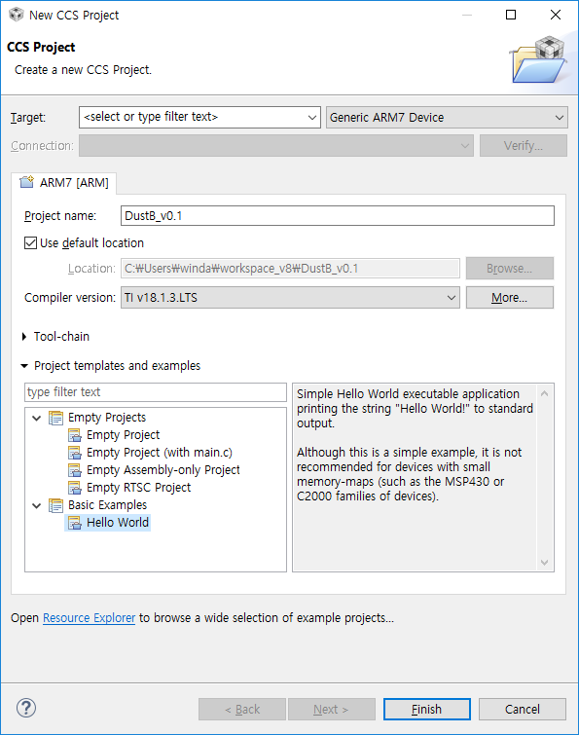
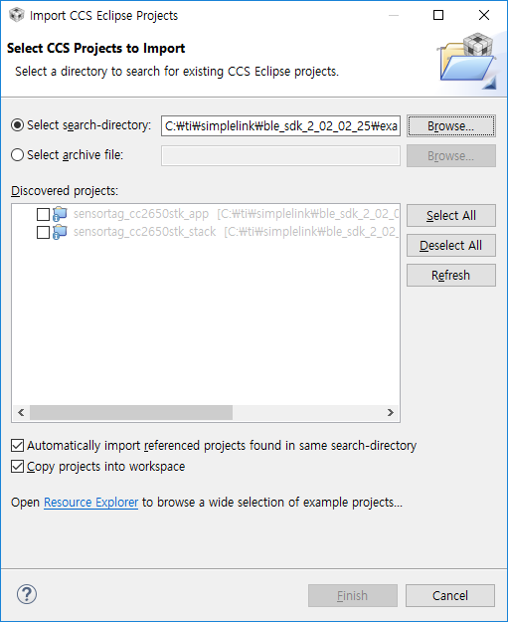
CCS(sensortag & eddystone code)

